Slide 2
抽象工厂模式---意图

Slide 3
一般解决方案（工厂方法）

Slide 4
工厂方法解决方案的优势
优势
易扩展产品A的子类
易扩展产品A01的子类
易扩展产品树中产品组合
易增加新的产品树C

Slide 5
特殊情况的例

Slide 6
特征
不同的产品树，具有相同的层次结构
只能在同一个系列中消费消费各产品树中的产品
系列A：基础英语,公外教师，基础英语教材
系列B：专业英语,专业英语教师，专业英语教材
系列C：软件工程,专业课教师，软件工程教材

Slide 7
一般方案

Slide 8
修改方案 ：按系列重新组织工厂类
系列A：基础英语,公外教师，基础英语教材
系列B：专业英语,专业英语教师，专业英语教材
系列C：软件工程,专业课教师，软件工程教材

Slide 9
将工厂进一步抽象

Slide 11
新方案的特点
优势
容易增加或更换新的产品系列 （如增加高等数学系列，更换专业英语系列为英文写作系类）
限制用户只能使用同一个系列中的产品
劣势
不易增加新的产品树（如增加教室类的继承树）

Slide 12
抽象工厂模式结构

Slide 13
抽象工厂模式
适应性
存在多个产品族(系列),客户只消费其中某一族产品；
需要在设计时，体现上述特性
优点
容易更换产品系列
限制客户跨系列消费产品；
不足
难以添加新种类产品

Slide 14
抽象工厂模式例
控件有多种（如Button，TextBox，ListBox等)
平台有多种（如Window，Linux，Androd等）

Slide 15
类的组织形式-1

Slide 16
组织形式-1的解决方案
工厂方法最合适
容易扩展新的子类控件
容易选择不同平台

Slide 17
类的组织形式-2

Slide 18
组织形式-2的解决方案
工厂方法
灵活（易扩展平台，易扩展控件）
但使用易出错（应限定在同一平台中）
抽象工厂（右图）

Slide 19
class AbstractFactory {
Public：
virtual Button * createButton() = 0;
virtual TextBox * createTextBox() = 0;
virtual ListBox * createListBox() = 0;
….
}；

Slide 20
class WinFactory: public AbstractFactory {
public:
virtual Button * createButton()
{ return new WinButton; }
virtual TextBox * createTextBox()
{ return new WinTextBox; }
virtual ListBox * createListBox()
{ return new WinListBox; }
….
};

Slide 21
class UnixFactory: public AbstractFactory {
public:
virtual Button * createButton()
{ return new UnixButton; }
virtual TextBox * createTextBox()
{ return new UnixTextBox; }
virtual ListBox * createListBox()
{ return new UnixListBox; }
….
};

Slide 22
工厂方法和抽象工厂比较
工厂方法
灵活（易扩展平台，易扩展控件）
但使用易出错（应限定在同一平台中）

Slide 23
工厂方法和抽象工厂比较
抽象工厂
易扩展(或更换)平台
扩展控件困难
可以限制用户只使用同一个平台的控件

Slide 24
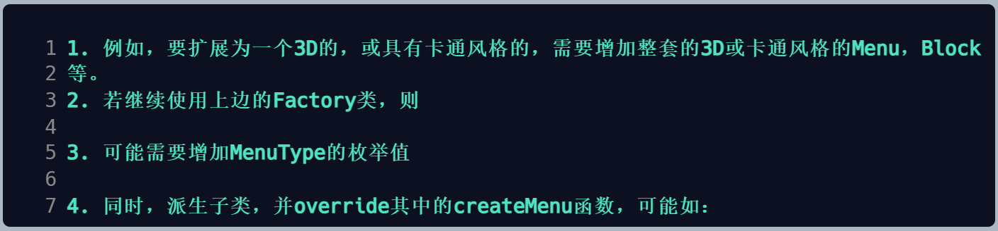
Richer中举例

Slide 25
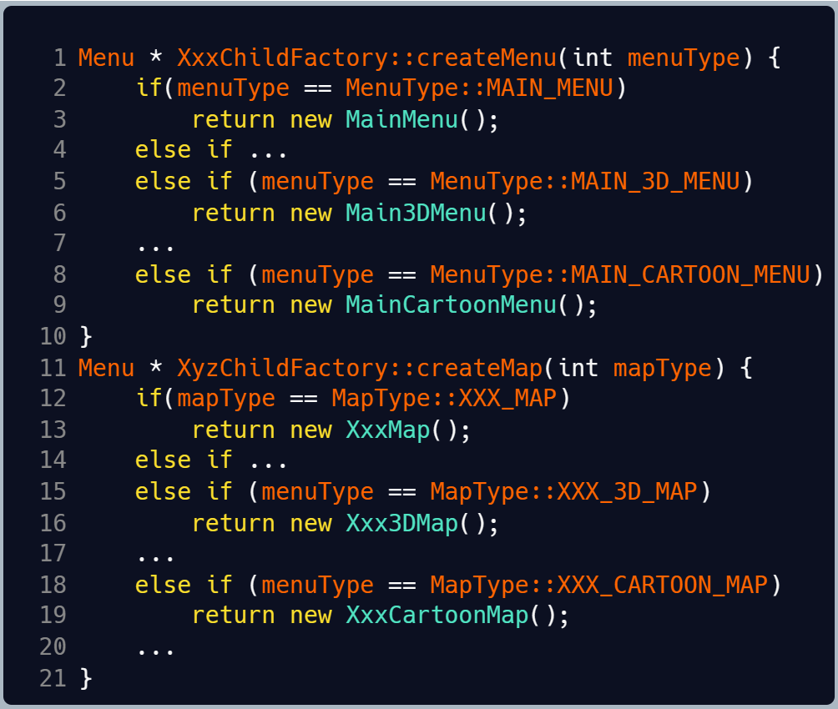

Slide 26
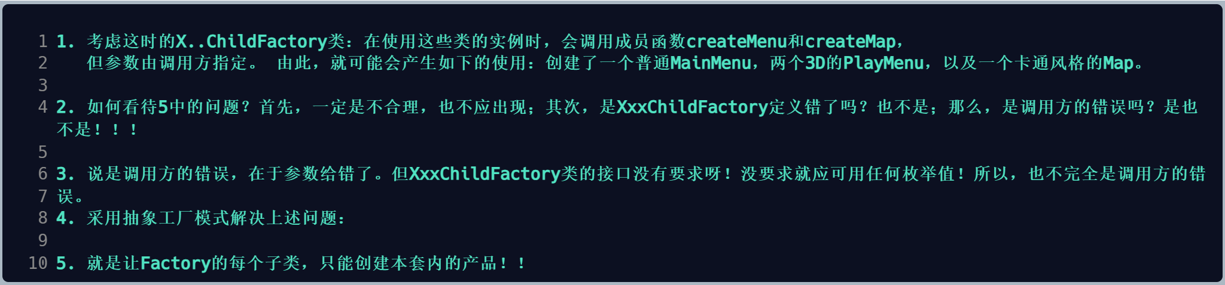

Slide 27
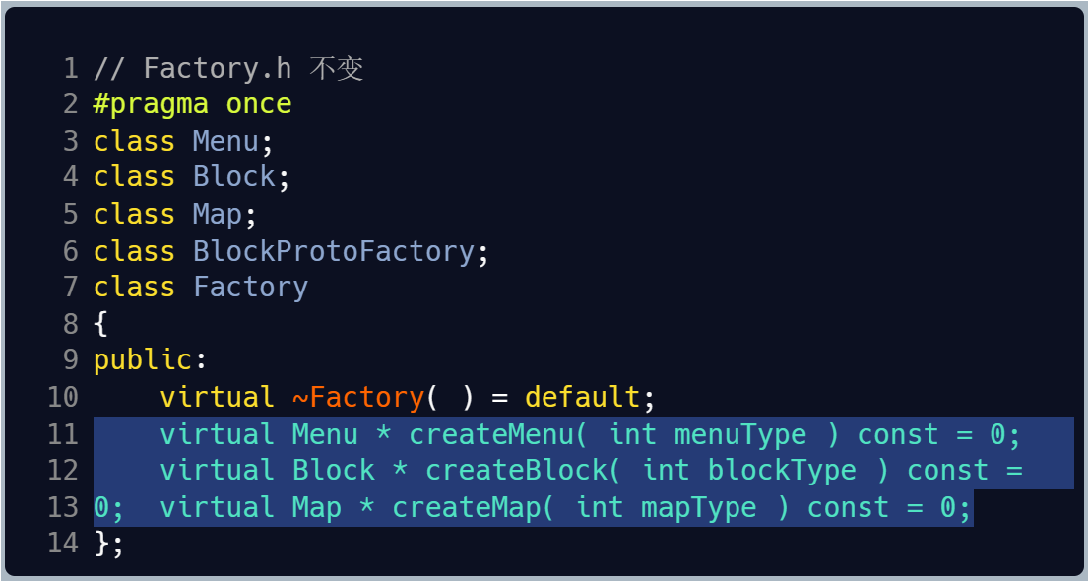

Slide 28
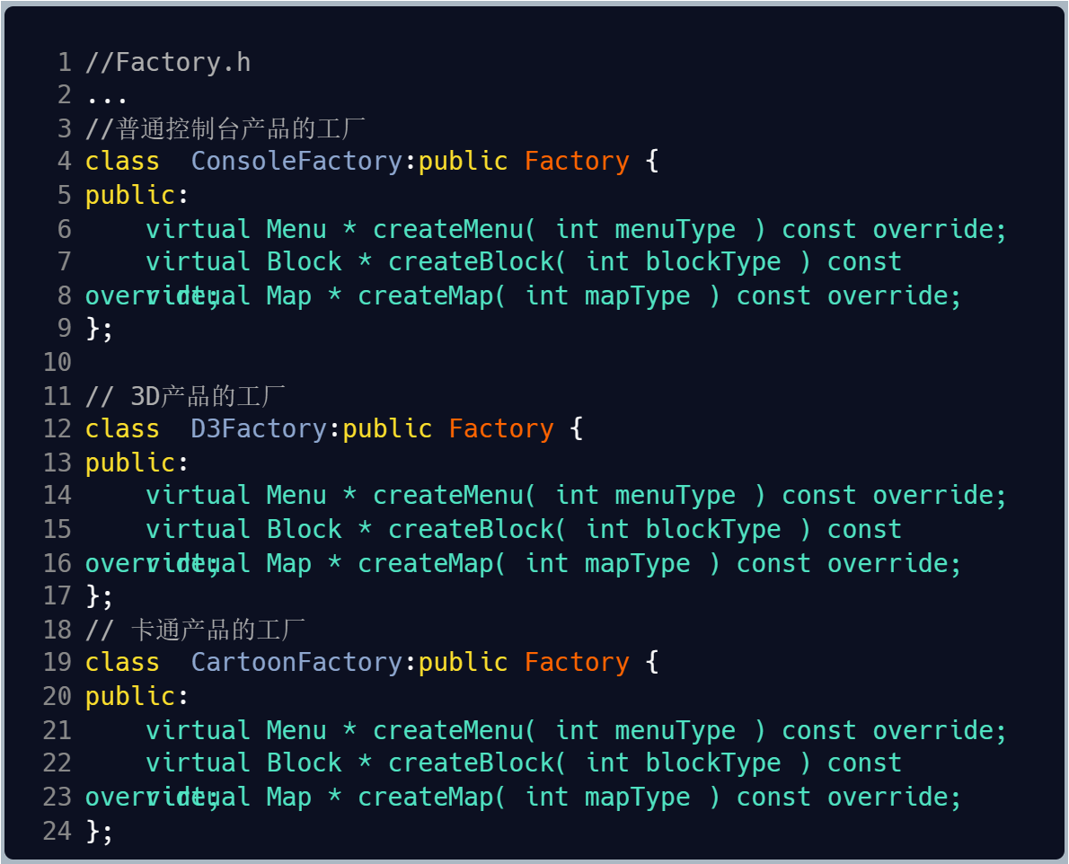

Slide 29
